Slide 1
C# Course
From zero to hero

Slide 2

¿Quién soy?
José Manuel Montero
@josemmortega
Jmmontero.ortega@gmail.com
MSP and XSA

Slide 3
Introduccion al lenguaje
La maquina virtual
Herramientas.
Estructura de un proyecto
Instrucciones básicas.
System.Object
Tipos de dato
Clases, estructuras e interfaces.
Herencia
System.IO
Genéricos I

Slide 4
Colecciones
Windows forms
Git / SVN
System.Linq
Patrones de diseño
System.Data
Concurrencia
Genericos II
WPF

Slide 5
System.Reflection
MVVM
PCL
System.Linq II
ASP
WCF
Xamarin
Azure

Slide 6
Introduccion al lenguaje

Slide 7
C#
Es un lenguaje de programación orientado a objetos desarrollado y estandarizado por Microsoft como parte de su plataforma .NET
C# es uno de los lenguajes de programación diseñados para la CLI

Slide 8
CLI
Es una especificación estandarizada que describe un entorno virtual para la ejecución de aplicaciones, cuya principal característica es la de permitir que aplicaciones escritas en distintos lenguajes de alto nivel puedan luego ejecutarse en múltiples plataformas tanto de hardware como de software sin necesidad de reescribir o recompilar su código fuente

Slide 9
.Net Framework
.NET framework (pronunciado punto net) es un marco de software desarrollado por Microsoft que se ejecuta principalmente en Microsoft Windows. Incluye una biblioteca de clase grande conocida como Framework Class Library (FCL) y proporciona interoperabilidad de lenguaje (cada idioma puede utilizar el código escrito en otros idiomas) a través de varios lenguajes de programación.

Slide 10
.Net Framework
Ejecutan programas escritos para .NET Framework en un entorno de software (como contraste al entorno de hardware), conocido como Common Language Runtime (CLR), una máquina virtual de aplicación que proporciona servicios como seguridad, gestión de memoria y manejo de excepciones. FCL y CLR juntos constituyen .NET Framework.

Slide 11
La maquina virtual

Slide 12
Esta máquina, que en la plataforma de Microsoft recibe el nombre de CLR (Common Language Runtime), es la encargada de transformar el código intermedio en lenguaje nativo del sistema sobre el que corra la aplicación

Slide 13
La CLR no es un intérprete (lo cual degeneraría bastante el rendimiento), sino que va compilando el código al vuelo. Este procedimiento recibe el nombre de Just in time compilation (JIT)

Slide 14
http://www.codeproject.com/Articles/92812/Benchmark-start-up-and-system-performance-for-Net

Slide 15
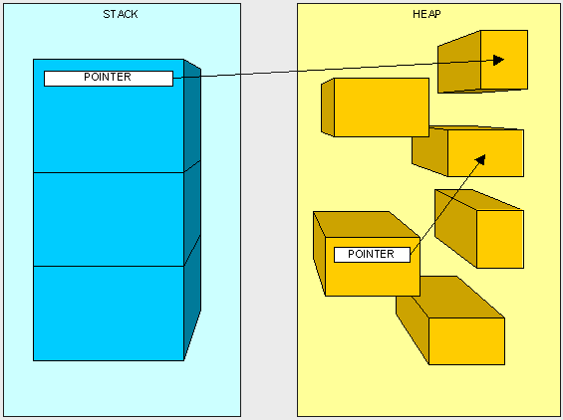

Slide 16
DEMO
Como funciona el Stack y Heap

Slide 17
http://www.codeproject.com/Articles/76153/Six-important-NET-concepts-Stack-heap-value-types
http://www.c-sharpcorner.com/UploadFile/rmcochran/csharp_memory01122006130034PM/csharp_memory.aspx

Slide 18
Herramientas

Slide 19
https://code.visualstudio.com/
https://www.visualstudio.com/en-us/products/visual-studio-community-vs.aspx
http://www.monodevelop.com/
http://xamarin.com/studio
http://www.icsharpcode.net/opensource/sd/

Slide 20
DEMO
Visual Studio

Slide 21
DEMO
Xamarin Studio

Slide 22
Estructura proyecto

Slide 23
Solución engloba
Proyectos
Referencias
Carpetas
Ficheros
.cs
Recursos
Documentos…

Slide 24
DEMO
Estructura de proyecto

Slide 25
Instrucciones básicas
If, For, For Each, Switch…

Slide 26
If
Condicional
If(valor == valor2)
Bucles
For → For (int = 0 ; i < X ; i++)
While → While(valor == valor2)
Do… While → Do … While(valor == valor2)
For Each → (int a in arrayA)

Slide 27
DEMO
Instrucciones básicas

Slide 28
System.Object

Slide 29
ABSOLUTAMENTE TODO deriva de System.Object
System.Object tiene tres métodos que permiten sobrecarga. (ToString , Equals, GetHash)

Slide 30
Tipos de dato

Slide 31
Short Name | .NET Class | Type | Width | Range (bits)
byte | Byte | Unsigned integer | 8 | 0 to 255
sbyte | SByte | Signed integer | 8 | -128 to 127
int | Int32 | Signed integer | 32 | -2,147,483,648 to 2,147,483,647
uint | UInt32 | Unsigned integer | 32 | 0 to 4294967295
short | Int16 | Signed integer | 16 | -32,768 to 32,767
ushort | UInt16 | Unsigned integer | 16 | 0 to 65535
long | Int64 | Signed integer | 64 | -9223372036854775808 to 9223372036854775807
ulong | UInt64 | Unsigned integer | 64 | 0 to 18446744073709551615
float | Single | Single-precision floating point type | 32 | -3.402823e38 to 3.402823e38
double | Double | Double-precision floating point type | 64 | -1.79769313486232e308 to 1.79769313486232e308
char | Char | A single Unicode character | 16 | Unicode symbols used in text
bool | Boolean | Logical Boolean type | 8 | True or false
object | Object | Base type of all other types
string | String | A sequence of characters
decimal | Decimal | Precise fractional or integral type that can represent decimal numbers with 29 significant digits | 128 | ±1.0 × 10e−28 to ±7.9 × 10e28

Slide 32
¡No existen objetos encapsulados como en Java!

Slide 33
https://msdn.microsoft.com/en-us/library/ms228360(v=vs.90).aspx

Slide 34
Clases, estructuras e interfaces

Slide 35
Clase
Las clases se utilizan para representar entidades o conceptos, como los sustantivos en el lenguaje. Cada clase es un modelo que define un conjunto de variables -el ¡estado!, y métodos apropiados para operar con dichos datos
Interfaz
Una interfaz contiene las definiciones de un grupo de funciones relacionadas que una clase o struct pueda implementar

Slide 36
Struct
Un tipo struct es un tipo de valor que normalmente se usa para encapsular pequeños grupos de variables relacionadas, como las coordenadas de un rectángulo o las características de un elemento en un inventario.

Slide 37
DEMO
Clases, interfaces y estructuras

Slide 38
DEMO
Herencia en clases

Slide 39
System.IO

Slide 40
Espacio de nombres del Framework orientado a ficheros.
Tipos comunes.
StreamReader, StreamWriter, File, Directory…

Slide 41
DEMO
System.IO

Slide 42
Genericos I

Slide 43
Maximizar la reutilización, seguridad de tipos y rendimiento del código.
Puede crear sus propias interfaces, clases, métodos, eventos y delegados genéricos.
Las clases genéricas se pueden restringir para permitir el acceso a métodos en tipos de datos determinados.
Se puede obtener información sobre los tipos que se utilizan en un tipo de datos genérico en tiempo de ejecución y mediante reflexión.

Slide 44
DEMO
Genericos

Slide 45
Colecciones

Slide 46
Boxing and Unboxing

Slide 47
DEMO
Boxing and Unboxing

Slide 48
https://msdn.microsoft.com/en-us/library/yz2be5wk.aspx

Slide 49
DEMO
Listas

Slide 50
DEMO
Pilas

Slide 51
DEMO
Colas

Slide 52
DEMO
Dictionary (Clave – Valor)

Slide 53
Windows Forms

Slide 54
Primer sistema de UI para .NET
Se basa en la creación de formularios.
Los formularios son clases, ergo también se pueden heredar

Slide 55
DEMO
Windows Forms

Slide 56
Partial Class

Slide 57
https://msdn.microsoft.com/en-us/library/wa80x488.aspx
Podemos dividir un mismo fichero de código en varios.

Slide 58
DEMO
Partial Class

Slide 59
¡Tip Windows Forms!
¡WTF!

Slide 60
DEMO
¡Tip Windows Forms! ¡WTF!

Slide 61
Windows forms, cuando hereda en su modo diseñador lanza el formulario heredado.
Para evitarlo necesitamos el DesignMode

Slide 62
GIT / SVN

Slide 63
Trabajar en un proyecto en equipo requiere de un control de versiones.
Los controles de versiones más comunes son GIT y SVN
Su potencial no tiene limites.

Slide 64
LINQ

Slide 65
Una consulta es una expresión que recupera datos de un origen de datos. Las consultas normalmente se expresan en un lenguaje de consultas especializado. A lo largo del tiempo se han ido desarrollando lenguajes diferentes para los distintos tipos de orígenes de datos, como SQL. LINQ simplifica esta situación al proporcionar un modelo coherente para trabajar con los datos de varios tipos de formatos y orígenes de datos. En una consulta LINQ, siempre se trabaja con objetos. Se utilizan los mismos modelos de codificación básicos para consultar y transformar datos de documentos XML, bases de datos SQL, conjuntos de datos ADO.NET, colecciones .NET y cualquier otro formato para el que haya disponible un proveedor LINQ

Slide 66
https://code.msdn.microsoft.com/101-LINQ-Samples-3fb9811b
https://msdn.microsoft.com/es-es/library/bb397933.aspx

Slide 67
DEMO
LINQ

Slide 68
DEMO
Linq Lambda

Slide 69
Extension Methods

Slide 70
Los métodos de extensión permiten "agregar" métodos a los tipos existentes sin crear un nuevo tipo derivado, recompilar o modificar de otra manera el tipo original. Los métodos de extensión son una clase especial de método estático, pero se les llama como si fueran métodos de instancia en el tipo extendido.

Slide 71
https://msdn.microsoft.com/es-es/library/bb383977.aspx

Slide 72
The lazy principle

Slide 73
DEMO
Lazy principle

Slide 74
DEMO
Métodos de extensión

Slide 75
Patrones de diseño

Slide 76
Los patrones de diseño son la base para la búsqueda de soluciones a problemas comunes en el desarrollo de software y otros ámbitos referentes al diseño de interacción o interfaces.

Slide 77
https://msdn.microsoft.com/es-es/library/bb972240.aspx
http://www.dofactory.com/net/design-patterns

Slide 78
System.Data

Slide 79
ADO.NET
ADO.NET es un conjunto de clases que exponen servicios de acceso a datos para programadores de .NET Framework

Slide 80
Todos los sistemas de base de datos pueden conectar con .Net
Las clases principales serán
XConnection
XTransaction
XCommand
XParameter
XDataReader
XDataAdapter

Slide 81
Siendo X el nombre del gestor de base datos.
OleDBConnection
MySqlDBConnection
FirebirdConnection
SQLiteConnection…

Slide 82
DEMO
Base de datos

Slide 83
ConnectionString
Siempre que tengamos que conectar una base de datos debemos proveer una cadena de conexión.
http://www.connectionstrings.com/

Slide 84
WPF

Slide 85
Tecnología de Microsoft, presentada como parte de Windows Vista. Permite el desarrollo de interfaces de interacción en Windows tomando características de aplicaciones Windows y de aplicaciones web.

Slide 86
WPF es bastante completo por lo que dejamos varios ejemplos
http://www.codeproject.com/Articles/140611/WPF-Tutorial-Beginning
http://www.dotnetperls.com/wpf

Slide 87
DEMO
WPF

Slide 88
Genéricos II

Slide 89
DEMO
GenericosII

Slide 90
Concurrencia

Slide 91
Usamos concurrencia
Cuando no queremos bloquear el hilo UI
Cuando queremos realizar una tarea independiente
Cuando necesitamos estar a la “escucha”

Slide 92
DEMO
Concurrencia

Slide 93
DEMO
CrossThreadIllegal Call

Slide 94
Reactive Extensions (RX)
http://www.onemenny.com/blog/getting-started-with-reactive-extensions/
http://www.onemenny.com/blog/getting-started-with-reactive-extensions-part-2/
http://www.onemenny.com/blog/getting-started-with-reactive-extensions-part-3/
http://www.onemenny.com/blog/getting-started-with-reactive-extensions-part-4/

Slide 95
System.Reflection

Slide 96
El espacio de nombres System.Reflection contiene tipos que recuperan información sobre los ensamblados, módulos, miembros, parámetros y otras entidades del código administrado examinando sus metadatos

Slide 97
DEMO
System.Reflection

Slide 98
http://www.dotnetperls.com/reflection

Slide 99
MVVM

Slide 100
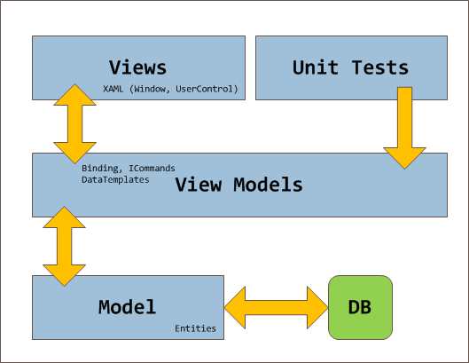
Value Converters
Services

Slide 101
http://www.codeproject.com/Articles/100175/Model-View-ViewModel-MVVM-Explained

Slide 102
DEMO
MVVM

Slide 103
PCL

Slide 104
El proyecto Biblioteca de clases portable permite escribir y compilar ensamblados administrados capaces de funcionar en varias plataformas .NET Framework. Puede crear clases que contengan el código que desea compartir entre diversos proyectos (por ejemplo, la lógica empresarial compartida) y después hacer referencia a esas clases desde diferentes tipos de objetos

Slide 105
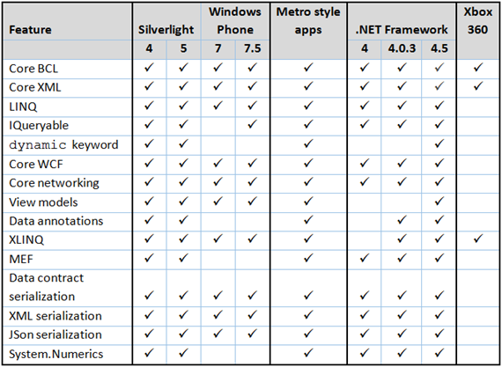

Slide 106
DEMO
Portable class library

Slide 107
http://www.hanselman.com/blog/CrossPlatformPortableClassLibrariesWithNETAreHappening.aspx
http://embed.plnkr.co/03ck2dCtnJogBKHJ9EjY/preview

Slide 108
DEMO
Dependency inversion

Slide 109
http://www.codeproject.com/Articles/465173/Dependency-Inversion-Principle-IoC-Container-Depen
http://ayende.com/blog/2886/building-an-ioc-container-in-15-lines-of-code

Slide 110
System.Linq II
Unleash the beast

Slide 111
ASP

Slide 112
ASP.NET es un framework para aplicaciones web. Apareció en enero de 2002 con la versión 1.0 del .NET Framework, y es la tecnología sucesora de la tecnología Active Server Pages (ASP). ASP.NET esta construido sobre el Common Language Runtime

Slide 113
DEMO
ASP.Net WebForms

Slide 114
DEMO
ASP.Net Web API Razor

Slide 115
http://www.asp.net/web-api/overview/older-versions/self-host-a-web-api
https://msdn.microsoft.com/en-us/library/gg615484(v=vs.88).aspx
http://katbella.com/blog/post/getting-started-with-asp-net-mvc-for-front-end-developers

Slide 116
WCF

Slide 117
Creada con el fin de permitir el desarrollo de aplicaciones basadas en arquitecturas orientadas a servicios (también conocido como SOA), con una API simple; y que puede ejecutarse en una máquina local.

Slide 118
DEMO
ASP.Net WebForms

Slide 119
http://www.codeproject.com/Articles/784084/WCF-Self-Hosting-in-a-Console-Application-Simplifi
https://msdn.microsoft.com/en-us/library/ff650862.aspx

Slide 120
Azure

Slide 121
Es una plataforma general que tiene diferentes servicios para aplicaciones, desde servicios que alojan aplicaciones hasta servicios de comunicación segura y federación entre aplicaciones.

Slide 122
Nuget

Slide 123
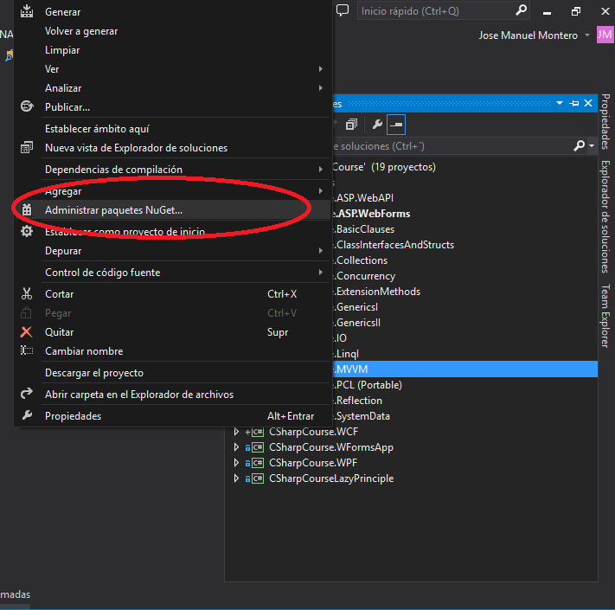

Slide 124
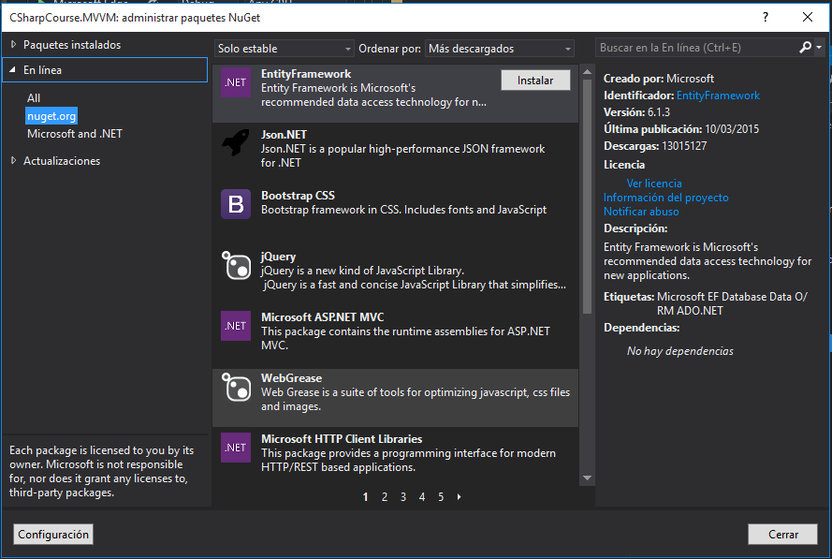

Slide 125
DEMO
Que podemos hacer con azure

Slide 126
Xamarin

Slide 127
Xamarin MvvmCross

Slide 128
https://github.com/MvvmCross/MvvmCross
https://github.com/MvvmCross/NPlus1DaysOfMvvmCross
https://www.youtube.com/watch?v=_DHDMNB_IeY

Slide 129
DEMO
Setup de app

Slide 130
DEMO
Particularidades

Slide 131
DEMO
Commands

Slide 132
DEMO
Navegación entre vistas

Slide 133
DEMO
Services

Slide 134
DEMO
Plugins

Slide 135
DEMO
Localizacion

Slide 136
DEMO
Value converters y Target binding

Slide 137
DEMO
Messenger

Slide 138
DEMO
Reusable 100%

Slide 139
DEMO
Hack MvvmCross

Slide 140
Xamarin.Forms

Slide 141


















































transparent icons and photos
We have provided you with an assortment of transparent Icons and photos to use for replacement–only within the modern templates
Copy from here or take from the transparent icon library

Slide 142

modern template example
Enter text
Enter text
Enter text
Enter text

